Slide 1
Inhouse Training
Pelatihan Website KPPBC TMP B Palembang

Slide 2
Software Requirement
Visual Studio Code https://code.visualstudio.com versi stable 64bit
Website Environment - Web Server = Apache 2.2.4 > - Database = MySql 8 > - Scripting Language = PHP 7 > XAMPP / APPServ https://www.apachefriends.org/download.html https://www.appserv.org/en/download/

Slide 3
Requirement Tools
PC / Notebook Ram min 4gb Programming
Usahakan di ruangan kecil
ST Pemebebasan Tugas
PC Designer
Bahan Isi Website
Foto / Video
Narasinya = bentuknya paragraph
Banner / Poster

Slide 4
Agenda Training
Tema | Agenda | Keterangan
1 (dasar website) | Installasi Belajar Dasar HTML Belajar CSS Belajar Javascript
2 (membuat template web) | Belajar PHP Membuat API Belajar MySql/MariaDb Mengakses API
3 (mengisi template web dengan data) | Mengakses dan menampilkan API ke template Mengakses API dengan android
4 (mempublish website - mengajukan surat ke DIKC untuk domain) | Untuk mendapatkan domain https://bcpalembang.beacukai.go.id
5 (presentasi ke kantor) | Untuk mendapatkan insight dari unit pemegang tusi pengelola Website

Slide 5
Analogi HTML
Jika Website
Html
CSS
Javascript
Di klik, Play Video
Jika Manusia
Susunan organ
Warna kulit, tinggi badang, lebar muka
Kemampuan bergerak, mendengar

Slide 6
Code HTML buat folder c:\xampp\htdocs\iht\Palembang
Syntax Code HTML Tag html div head img p
<html> ….. </html> <div> …… </div>
Attribute <html lang=“en”> atribut bernama lang, isinya en
<p class=“judul”>
Tag paling sering kita pakai
html template
<!doctype html>
<html lang=“en”>
<head>
</head>
<body>
<body>
</html>
h1 --- h6
div
p img video

Slide 7
Javascript
Code untuk membuat website menjadi dimanis / interaktif
Contoh: klik tombol play pada youtube = play video / pause klik gambar barang pada ecommerce = gambar menjadi lebih besar
CSS Bootstrap
1 baris = 12 kolom
col-1
col-1
col-2
col-10

Slide 8
Admin Web
> Dashboard > Berita
> Video > Label > File

Slide 9
Layout Berita

Slide 10
Detail Berita
tgl_publish
judul
foto
isi
komentar

Slide 11
API (Application Programming Interface)
Database
(MySql)
Insert
Update
Delete
View
Berita
Video
Banner / Poster
Informasi telepon / email dll
api
GET
POST
Digunakan untuk kirim data besar
Menggunakan form
Javascript (ajax)
Menggunakan URL
http://xxx/api.php?request=berita

Slide 12
Front End
Back End
Database
(MySql)
Berita
Video
Banner / Poster
Informasi telepon / email dll
API
Front End
Phone

Slide 13
Konten Umum Website
Video
Judul
File Video (link akses)
Deskripsi
Komentar
Tanggal Publish
Berita
Judul
Foto
Isi (Narasi, Sumber, Link Berita Lain, Keyword)
Tanggal Publikasi
Head line
Komentar
Kategori

Slide 14
OOP with PHP
class Berita {
public $judul;
public $headline;
public $tglPublish;
public $isi;
public $komentar;
function viewContent() {
}
function saveToDb() {
}
function saveComment() {
}
function connectToDb() {
}
etc
}
Akses database
Simpan
Mbaca
Menampilkan
class Laptop {
public $keyboard;
public $monitor;
public $speaker;
public $cpu;
function bersuara() {
}
function rekam() {
}
}
$laptop = new Laptop();
$laptor->rekam();
$berita = new Berita();
$berita->connectToDb();
$berita->viewContent();

Slide 15
Basic PHP
Looping / Iterasi / Perulangan
$jumlah = 100;
// ulangi sebanyak 100x : saya pegawai rajin
for($i=0; $i<jumlah; $i++) {
echo “saya pegawai rajin”;
}
while(condition) {
// loop
}
foreach($json as $row) {
// loop
}
Invoke API
$curl = (ke alamat api)
Hasilnya = json
Variable
$nama = “”; string
$umur = 30; angka
$nilai = 7.5; decimal
API
(untuk diakses dari web / hp dalam format json)
Function
function hitung($a, $b) {
return $a + $b;
}
echo hitung(5,3);
Menampilkan data dengan php ke html
<h2>
<?=$data[‘judul’]?>
</h2>
<p>
<?=$data[‘isi’]?>
</p>
MySql Connection
(untuk koneksi ke database mysql)
Condition
if($a == $b) {
echo “Ok”;
} else if($a == ”123”) {
echo “Not Ok” }

Slide 16
SQL = Strutured Query Language
1. DDL
(Data Definition Language)
SQL CREATE
create table ‘berita’ {
‘id_berita’ int,
‘judul’ vachar(75),
‘headline’ varchar(250),
‘isi’ text,
‘kategori’ varchar(25),
‘tgl_publish’ date,
‘wk_rekam’ datetime,
‘nip_rekam’ varchar(18),
‘komentar’ 50}
2. DML
(Data Manipulation Language)
Case Berita
Nama table = berita
SQL INSERT
insert into berita
(id_berita, judul, headline, isi, kategori, tgl_publish, wk_rekam, nip_rekam, komentar) values(
null,
‘Pemusnahan BMN 2021’,
‘Pada tanggal 12 Desember 2021 KPPBC TMP B Palembang memusnahkan BMN hasil dari Opsar dan Tegahan Barang Kiriman’,
‘Ini isi’,
’12-12-2021’,
now(),
‘199001122016011002’,
‘Ini komentar’)
SQL TRUNCATE
truncate table ‘berita’
SQL ALTER
alter table ‘berita’
change ‘headline’ varchar(500)

Slide 17
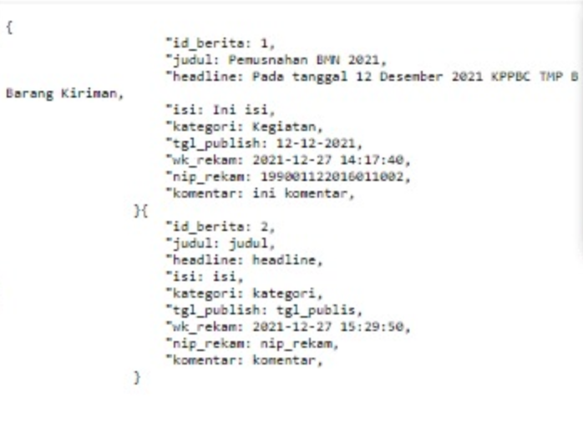
API with PHP
Server Hosting
X
bctegal.beacukai.go.id
MySql
API (Server)
Server (PHP)
Internet
API KEY
oneweb.web.id
Tabel berita
api.php?request=berita
JSON
PC
Notebook

Slide 18
Build Application
2
1
3
Admin WEB
Website BC Palembang
Klinik Ekspor BC Palembang
Visual
Studio Code
TOOLS
javascript
mysql
Css bootstrap
phpmyadmin
html
postman
php

Slide 19
Catatan Publikasi ke Hosting
Kerja Tim
Sebelum upload, ada baiknya download dulu
Kecelakaan sering terjadi
Code hasil edit teman, ketimpa sama code kita

Slide 20
Kerja Tim
Web Site BC Palembang
API
api.php
Cpanel Hosting
Ebusiness - index.php
- Dll (HTML)
berita.php label.php
dll
Habil
Surya
Ezra
Sangga
Welly
Raka

